Slide 1
CAPÍTULO 2 AGUA Y SUS PROPIEDADES

Slide 2
1.1 AGUA Y SUS PROPIEDADES
El desarrollo que el ser humano ha generado a lo largo de su existencia está ligado a la utilización del agua en sus múltiples y variadas actividades: domésticas, agrícolas, piscícolas y pesqueras, industriales, energéticas, deportivas, de recreación y otras. Su estructura molecular le otorga propiedades físicas y químicas al agua pura que permite una variedad de funciones naturales, todas ellas fundamentales para la vida, así como aplicaciones en los distintos usos señalados. Las diversas funciones del agua están basadas, por una parte, en las propiedades que posee este compuesto y, por otra parte, en su abundancia en el planeta. No obstante dicha abundancia, es necesario reconocer que a medida que crece el progreso el agua para uso del hombre se hace cada vez más escasa y, además, los cambios que ha sufrido el planeta en cuanto a clima se ha debido, en buena medida, a ellos. Por lo tanto, es necesario encontrar el equilibrio adecuado entre el progreso de la humanidad y la preservación de esta materia indispensable para la vida en la Tierra. El conocimiento de la estructura química y de las propiedades del agua pura y de las aguas naturales es la base de todo el desarrollo tecnológico en el cual ella interviene, y es necesario este conocimiento para desarrollar las tecnologías que permitan utilizar de manera eficiente y sostenible sus actuales fuentes, para preservarlas y buscar algunas nuevas.

Slide 3
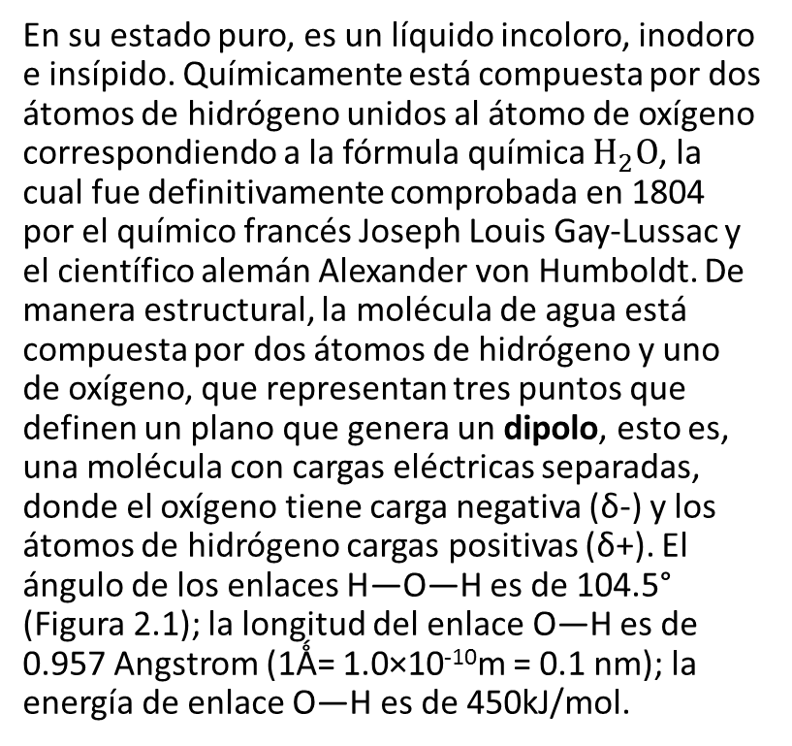
1.2 ESTRUCTURA DEL AGUA
En su estado puro, es un líquido incoloro, inodoro e insípido. Químicamente está compuesta por dos átomos de hidrógeno unidos al átomo de oxígeno correspondiendo a la fórmula química $H_{2}O$, la cual fue definitivamente comprobada en 1804 por el químico francés Joseph Louis Gay-Lussac y el científico alemán Alexander von Humboldt. De manera estructural, la molécula de agua está compuesta por dos átomos de hidrógeno y uno de oxígeno, que representan tres puntos que definen un plano que genera un dipolo, esto es, una molécula con cargas eléctricas separadas, donde el oxígeno tiene carga negativa (δ-) y los átomos de hidrógeno cargas positivas (δ+). El ángulo de los enlaces H—O—H es de 104.5° (Figura 2.1); la longitud del enlace O—H es de 0.957 Angstrom (1Ǻ= 1.0×10⁻¹⁰m = 0.1 nm); la energía de enlace O—H es de 450kJ/mol.
Figura 2.1 Modelo de la estructura de la molécula de agua

Slide 4
1.3 PROPIEDADES FÍSICAS DEL AGUA PURA
1.3.1 CALOR ESPECÍFICO
El calor específico (ce) de una sustancia es “la cantidad de calor necesario para elevar la temperatura de 1g de sustancia en 1°C”. Para cualquier cantidad de masa se define la capacidad calórica (C) como “la cantidad de calor necesario para elevar 1°C la temperatura de una determinada cantidad de sustancia”. Este calor se conoce también como calor sensible. Según estas definiciones, el calor específico es una propiedad intensiva (independiente de la cantidad de masa) y la capacidad calorífica es extensiva (depende de la cantidad de masa o del tamaño de un cuerpo). La relación entre ambas definiciones es:
C = Ce · m
donde m es la masa de la sustancia. Para el agua, el calor específico es 4.18 J/g°C. Este valor es anormalmente elevado, comparado con otras sustancias como el mercurio líquido, cuyo calor específico es 0.14 J/g°C lo que implica que el agua necesita una gran cantidad de calor para calentar 1 g de ella, o que se desprende mucho calor cuando ésta se enfría.

Slide 5
1.3.2 CAMBIOS DE ESTADO
Los estados de la materia son: sólido, líquido y gaseoso. Un cambio de estado, o cambio de fase, es el proceso de transición reversible de un estado a otro, que se producen por transferencia de energía (o calor) desde una fuente de mayor temperatura a una de menor, o viceversa. En termodinámica, la temperatura es una propiedad física que refleja la cantidad de energía (energía interna) que contiene un cuerpo. El proceso de transición de sólido a líquido se denomina fusión; el proceso inverso es la solidificación o congelación; el proceso de cambio de estado de líquido a vapor es la vaporización o ebullición, y el proceso contrario es la condensación. Cuando el sólido pasa directamente al estado de vapor, el proceso se denomina sublimación y, si el gas o vapor congela sin pasar por el estado líquido, se produce la sublimación inversa.
Figura 2.5 Cambios de estado de la materia

Slide 6
El proceso de cambios de estado del agua en estado sólido desde temperaturas bajas, hielo, a estado líquido, agua, y finalmente a su estado gaseoso, vapor, se resume en la Figura 2.6. El calor suministrado para elevar la temperatura del hielo, del agua líquida y del vapor es calor sensible; durante el proceso de fusión del hielo coexisten dos fases, sólido y líquido; asimismo durante el proceso de vaporización lo hacen líquido, agua y gas (vapor). Mientras se produce el cambio de estado, o de fase, de sólido a líquido y de líquido a gas, la temperatura permanece constante hasta que desaparece toda la masa de hielo, en la fusión, y de agua en la vaporización, cuando se ha producido el cambio de estado.
Figura 2.6 Curvatura de calentamiento del agua y cambios de estado del agua

Slide 7
1.3.3 DENSIDAD
La densidad de una sustancia (ρ) es la cantidad de masa (m) por unidad de volumen (V) de acuerdo con la ecuación 2.4.
ρ = m/V
Las unidades más frecuentes de densidad en el sistema métrico son: gramos/centímetro cúbico (g/cm3) y kilogramos/metro cúbico (kg/m3). La densidad de la mayoría de las sustancias en estado sólido es mayor que aquélla en su estado líquido. El agua es una excepción, según lo demuestra la curva de densidad contra temperatura de la Figura 2.7.
Figura 2.7. Variación de la densidad del agua con la temperatura

Slide 8
1.3.4 VISCOSIDAD
El concepto de viscosidad tiene su origen con Newton, cuando en su obra Philosophiae Naturalis. Principia Matematica afirmó: “la resistencia de un fluido al deslizamiento, conservándose constantes los demás factores, es proporcional a la velocidad a la cual las partes de un fluido son separadas entre sí”.
La resistencia que presentan los líquidos a fluir se explica si consideramos que una lámina de fluido está compuesta por infinitas capas paralelas que, al deslizar una lámina sobre sus inmediatas, se originan fuerzas tangenciales que se oponen al flujo. El fenómeno de resistencia de un fluido a deformarse se conoce como viscosidad, lo que significa que a mayor viscosidad un fluido escurre más lentamente. Para que una lámina deslice sobre otra se requiere aplicar una fuerza tangencial o de cizalla (F) que es igual a la resistencia por unidad de área superficial (A) entre las dos láminas. La resistencia que el fluido opone a su deformación se denomina viscosidad dinámica o solo viscosidad.

Slide 9
La representación matemática de este fenómeno es la ley de Newton para la viscosidad:
F = μ ∙ A ∙ (du/dy)
o también como:
σ = F/A = μ ∙ (du/dy)
donde:
μ = viscosidad dinámica del fluido.
σ = es la fuerza (F) por unidad de área (A) o fuerza de cizalla.
du/dy = es el gradiente de velocidades, también llamado velocidad de deformación o velocidad de cizalla donde u es velocidad del fluido y y la distancia desde la superficie (Figura 2.8).
Figura 2.8. Perfil de velocidad de un fluido newtoniano sobre una superficie estacionaria

Slide 10
1.3.5 TENSIÓN SUPERFICIAL
La tensión superficial de un líquido es la energía necesaria para aumentar su superficie en la unidad de área. En termodinámica la tensión superficial γ, como función de estado, es “la entalpía o energía libre G por unidad de área de la fase superficial que genera una superficie de separación entre la fase líquida y la fase de vapor”. La variación de la energía libre G está dada por:
dG = − S dT + V dP + μ dn + γ dA
donde:
G = entalpía libre de Gibbs S = entropía T = temperatura V = volumen P = presión γ = tensión superficial n = número de moles A = área superficial μ = potencial químico, el cual es función de T, P y n y regula el flujo de partículas entre dos sistemas en contacto
Para un sistema donde T, P y n son constantes:
dG = γ dA
Por lo tanto:
G = γ ∙ A

Slide 11
En condiciones de equilibrio termodinámico dG/dA > 0, por lo que se deduce que la energía libre de Gibbs desciende al disminuir el área superficial de un sistema, tratándose de un proceso espontáneo. Si se introduce un capilar en un líquido que moja las paredes del tubo se observa un ascenso del líquido por el interior del capilar. Este ascenso se explica porque las paredes del capilar absorben una delgada capa del líquido, con lo que el sistema líquido, al aumentar su superficie, incrementa su entalpía libre G. A temperatura y presión constantes el sistema evoluciona por sí mismo, sólo serán posibles los cambios que no hagan aumentar su entalpía libre. El sistema está en equilibrio cuando su entalpía libre G sea mínima y para ello debe reducirse la superficie A del líquido y para reducir esta superficie, el líquido asciende por el capilar. Este fenómeno se denomina capilaridad (Figura 2.9).
Figura 2.9 Capilaridad de un líquido que moja las paredes del tubo

Slide 12
1.3.6 TRANSPARENCIA
Es una propiedad óptica que influye en la penetración de la luz hacia el interior de la masa de agua. La luz es el factor requerido para que se efectúe el proceso de fotosíntesis del fitoplancton y de las plantas acuáticas. Cuando un cuerpo de agua recibe radiación solar ésta penetra hasta cierta profundidad dependiendo de los materiales en suspensión que existan y del ángulo de incidencia del rayo luminoso. Parte de la luz que penetra en el agua se absorbe selectivamente, de modo que algunas longitudes de onda penetran con mayor profundidad que otras. Al incidir la luz sobre la superficie del agua, otra parte de ella es desviada o reflejada. Las condiciones ópticas de las aguas son fundamentales para el mantenimiento de la vida acuática y de la productividad biológica.
La penetración de la luz solar es atenuada selectivamente en función de la longitud de onda (color). Esto se debe a la absorción y dispersión de la luz siendo ésta mayor en aguas que contienen partículas en suspensión. Otros factores que influyen en la penetración de la luz son la intensidad luminosa, la nubosidad, el ángulo de incidencia en la superficie y el grado de agitación de la masa de agua. La Figura 2.12 es un perfil de penetración de la luz en una columna de agua, de donde se deduce que dicha penetración disminuye exponencialmente con la profundidad.

Slide 13
1.4 PROPIEDADES COLIGATIVAS DE LAS SOLUCIONES ACUOSAS
Una solución es una mezcla de una sustancia que se disuelve, el soluto, y otra, el solvente, en la cual el soluto se disuelve formando una sola fase homogénea; las soluciones pueden ser sólidas, líquidas y gaseosas. Las soluciones acuosas son aquéllas en las que el agua es el solvente o componente presente en mayor proporción. La presencia de sustancias disueltas o solutos modifica algunas propiedades del agua con relación a su estado normal, esto es, en estado puro. Estas propiedades de las soluciones se pueden clasificar en dos tipos:
Propiedades constitutivas: dependen de la naturaleza del soluto, por ejemplo densidad, conductividad eléctrica, viscosidad, etcétera.
Propiedades coligativas: son aquéllas que dependen de la concentración del soluto y son independientes de su naturaleza. Las propiedades coligativas de las soluciones se enlistan a continuación:
Presión osmótica
Disminución en la presión de vapor
Ascenso del punto de ebullición
Descenso del punto de congelación

Slide 14
1.4.1 PODER DISOLVENTE DEL AGUA
La polaridad de la molécula de agua permite disolver muchos compuestos sólidos, líquidos y gaseosos. Desde el punto de vista energético de la disolución se requiere que la energía de atracción entre las moléculas de soluto y disolvente sea mayor que la suma de las energías entre soluto-soluto y disolvente-disolvente. El agua es capaz de disolver tanto compuestos iónicos, como el cloruro de sodio, como compuestos no iónicos, como los alcoholes. El proceso de disolución de un sólido iónico pasa por una disociación de iones positivos y negativos, los cuales son atraídos hacia los polos negativo y positivo del dipolo de la molécula de agua, respectivamente. Este proceso de atracción en que las moléculas de agua rodean los iones se denomina hidratación, quedando éstos separados entre sí produciéndose porque la energía de las uniones ion-dipolo es mayor que la suma de las energías enlace iónico y dipolo-dipolo. La disolución de compuestos no iónicos con moléculas que poseen grupos polares forman dipolos a través de enlaces de hidrógeno, como es el caso de los alcoholes de bajo peso molecular y proteínas de alto peso molecular que poseen el grupo polar amídico (−CO−NH−). Los compuestos inorgánicos no iónicos como las arcillas, que poseen cargas negativas en la superficie de sus partículas, pueden ser rodeadas por el polo positivo de moléculas de agua disgregándose sin decantar ni aglomerarse debido a las interacciones dipolo-dipolo con las moléculas de agua.

Slide 15
1.4.2 DIFUSIÓN, ÓSMOSIS Y PRESIÓN OSMÓTICA
La difusión es una propiedad que poseen los líquidos al disolver un compuesto y consiste en el flujo de partículas (moléculas, átomos o iones) en el seno de una solución, que presenta gradientes de concentración, desde una zona de mayor concentración hacia una de menor concentración
La ósmosis (del griego osmos, que significa impulso) es un fenómeno fisicoquímico de difusión de moléculas de solvente que ocurre cuando dos soluciones de distinta concentración están en contacto por medio de una membrana semipermeable. Una membrana semipermeable es aquélla sintética, animal o vegetal que el agua puede penetrar y traspasar con mayor facilidad que los solutos; esto es, que deja permear las moléculas pequeñas, de agua, y no las grandes, de soluto. El desplazamiento de agua se realiza desde un punto de menor concentración de solutos a uno de mayor concentración para igualar concentraciones.
Figura 2.14 Modelo del proceso de osmosis

Slide 16
1.4.3 DISMINUCIÓN DE LA PRESIÓN DE VAPOR
La presión de vapor de un líquido, o de un sólido que pasa directamente al estado de vapor (esto es, que sublima) es la presión de equilibrio que ejerce el gas sobre el líquido, o el sólido, a una temperatura constante. La presión se debe a la energía cinética de las moléculas al chocar con las paredes del recipiente que las contiene o con las que entran nuevamente al líquido si chocan con la superficie. Para un líquido dado la presión de vapor aumenta a medida que lo hace la temperatura.
Si, a temperatura constante, se disuelve un soluto no volátil en un solvente, la presión de vapor del solvente disminuye y la magnitud de la disminución depende de la cantidad de soluto. Este resultado se debe, por una parte, a la disminución del número de moléculas de solvente en la superficie de la solución y, por otra, a la generación de otras fuerzas de atracción entre moléculas de solvente y del soluto, lo que reduce la magnitud de evaporación del solvente.

Slide 17
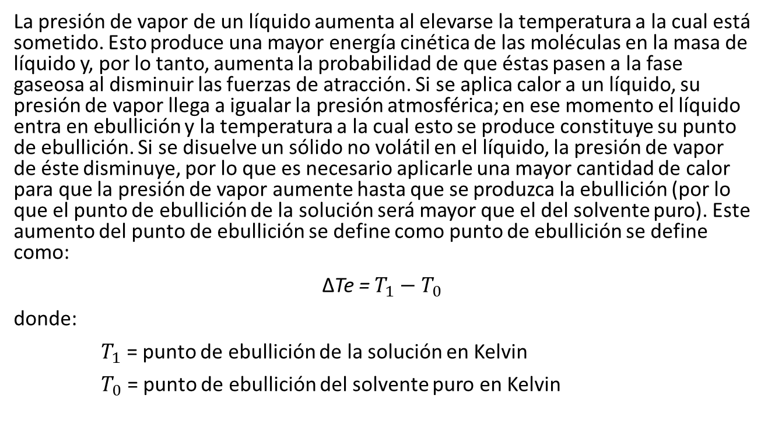
1.4.4 ASCENSO DEL PUNTO DE EBULLICIÓN
La presión de vapor de un líquido aumenta al elevarse la temperatura a la cual está sometido. Esto produce una mayor energía cinética de las moléculas en la masa de líquido y, por lo tanto, aumenta la probabilidad de que éstas pasen a la fase gaseosa al disminuir las fuerzas de atracción. Si se aplica calor a un líquido, su presión de vapor llega a igualar la presión atmosférica; en ese momento el líquido entra en ebullición y la temperatura a la cual esto se produce constituye su punto de ebullición. Si se disuelve un sólido no volátil en el líquido, la presión de vapor de éste disminuye, por lo que es necesario aplicarle una mayor cantidad de calor para que la presión de vapor aumente hasta que se produzca la ebullición (por lo que el punto de ebullición de la solución será mayor que el del solvente puro). Este aumento del punto de ebullición se define como punto de ebullición se define como:
ΔTe = $T_{1}−T_{0}$
donde:
$T_{1}$ = punto de ebullición de la solución en Kelvin
$T_{0}$ = punto de ebullición del solvente puro en Kelvin

Slide 18
1.4.5 DESCENSO DEL PUNTO DE CONGELACIÓN
El punto de congelación de una sustancia líquida es la temperatura a la cual las moléculas de líquido pasan al estado sólido. Este fenómeno se debe al acercamiento de las moléculas por disminución de su energía cinética al bajar la temperatura a la cual están sometidas, lo cual disminuye al mismo tiempo la presión de vapor.
Si se disuelve un compuesto no volátil en un solvente se produce el efecto de disminución de la temperatura a la cual se congela. La diferencia de los puntos de congelación del solvente puro y de la solución se denomina descenso del punto de congelación o descenso crioscópico.
Figura 2.16 Puntos de congelación de soluciones de sacarosa

Slide 19
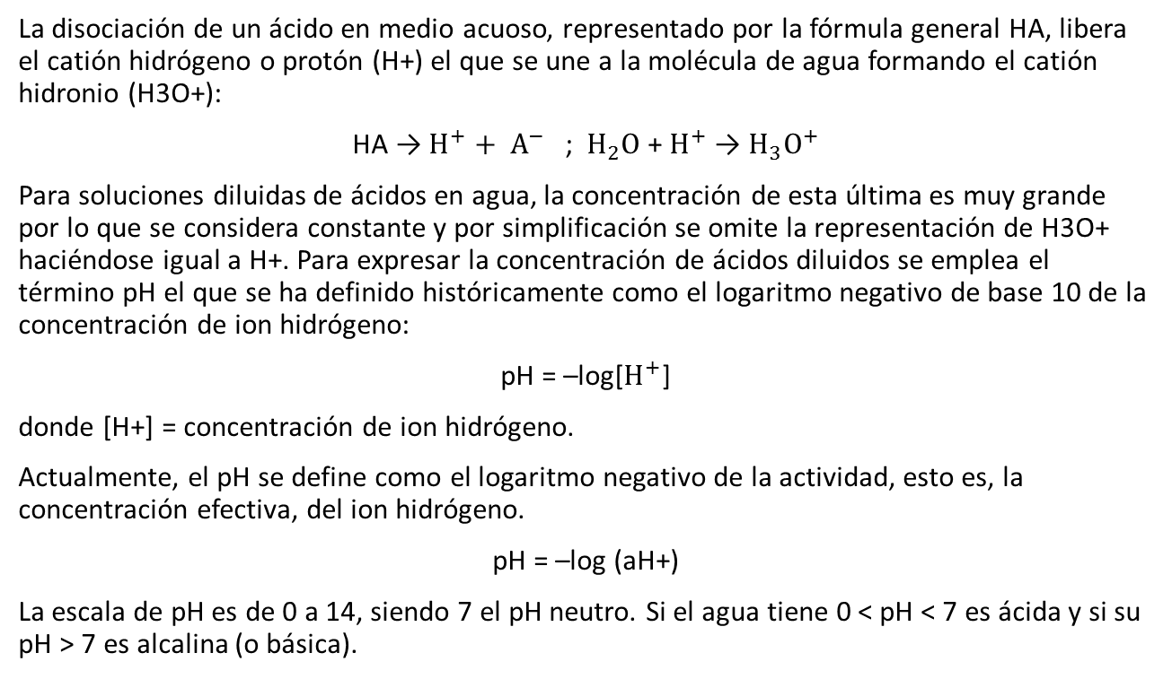
1.5.1 REACCIÓN CON ÁCIDOS: pH
La disociación de un ácido en medio acuoso, representado por la fórmula general HA, libera el catión hidrógeno o protón (H+) el que se une a la molécula de agua formando el catión hidronio (H3O+):
HA → $H^{+}+ A^{−}$ ; $H_{2}O$ + $H^{+}$ → $H_{3}O^{+}$
Para soluciones diluidas de ácidos en agua, la concentración de esta última es muy grande por lo que se considera constante y por simplificación se omite la representación de H3O+ haciéndose igual a H+. Para expresar la concentración de ácidos diluidos se emplea el término pH el que se ha definido históricamente como el logaritmo negativo de base 10 de la concentración de ion hidrógeno:
pH = –log[$H^{+}$]
donde [H+] = concentración de ion hidrógeno.
Actualmente, el pH se define como el logaritmo negativo de la actividad, esto es, la concentración efectiva, del ion hidrógeno.
pH = –log (aH+)
La escala de pH es de 0 a 14, siendo 7 el pH neutro. Si el agua tiene 0 < pH < 7 es ácida y si su pH > 7 es alcalina (o básica).

Slide 20
1.5.2 REACCIÓN CON ÓXIDOS, METALES Y NO METALES
Los óxidos no metálicos, u óxidos ácidos, reaccionan con el agua formando ácidos oxácidos. Esta propiedad tiene gran importancia en las aguas superficiales.
Algunos óxidos metálicos, u óxidos básicos, reaccionan con el agua para formar hidróxidos.
Algunos metales reaccionan con el agua para formar hidróxidos metálicos. Los metales alcalinos reaccionan en forma violenta con el agua, la cual se descompone.
Otros metales reaccionan con el agua sólo a temperaturas elevadas, como ocurre con el magnesio.
El agua reacciona con los no metales, especialmente con los halógenos, formando un oxácido.

